Slide 1
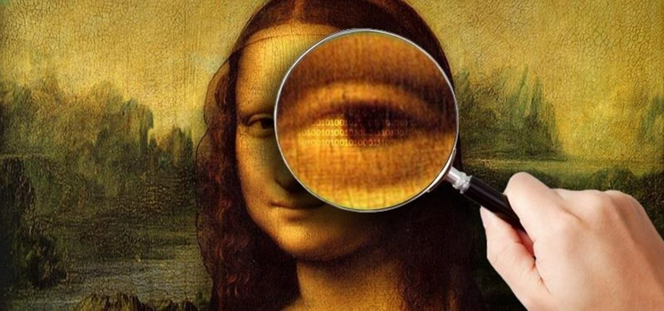
Steganografie în mediul digital
Profesor îndrumător Dr. Suciu Mihai
Student Pricope Ștefan-Cristian

Slide 2
Cuprins
Lucrarea teoretică alături de rezultatele obținute se pot regăsi la adresa
https://pricope-stefan.com/thesis
Ce este Steganografia? Introducere rapida.
Fișiere digitale multimedia. Poze și muzică.
Algoritmi clasici și noi.
Proiectul Steganos. Implementarea algoritmilor.
Demo live al aplicației.

